Slide 1

Trường Tiểu học Ái Mộ A
Môn Tập đọc
Líp 3
Giáo viên:
Nguyễn Thị Oanh

Slide 2

Nhiệt liệt chào mừng
Quý thầy cô giáo
Về dự giờ tiết Tập đọc
Lớp 3A
Giáo viên: Nguyễn Thị Hồng Tâm
Trường Tiểu học Nguyễn Thị Minh Khai
Gia Nghĩa- Đăk Nông

Slide 3

Thứ tư ngày 14 tháng 4 năm 2010
TËp ®äc:
Kiểm tra bài cũ:
Bài: Bác sĩ Y- éc- xanh
Nêu nội dung chính của bài?
Những câu nào nói lên lòng yêu nước
của bác sĩ Y- éc- xanh?
Em hãy đọc đoạn 3 của bài
Vì sao bà khách ao ước được gặp bác sĩ Y- éc- xanh?
Em hãy đọc đoạn 1 và đoạn 2 của bài.

Slide 4
Thứ tư ngày 14 tháng 4 năm 2010
TẬP ĐỌC:
BÀI HÁT TRỒNG CÂY

Slide 5
Thứ tư ngày 14 tháng 4 năm 2010
Tập đọc: Bài hát trồng cây
( Bế Kiến Quốc )
Hoạt động 1
Luyện đọc

Slide 6
Thứ tư ngày 14 tháng 4 năm 2010
Tập đọc: Bài hát trồng cây
Ai trồng cây
Người đó có tiếng hát
Trên vòm cây
Chim hót lời mê say.
Ai trồng cây
Người đó có hạnh phúc
Mong chờ cây
Mau lớn lên từng ngày.
Ai trồng cây
Người đó có ngọn gió
Rung cành cây
Hoa lá đùa lay lay.
Ai trồng cây…
Em trồng cây…
Em trồng cây…
Bế Kiến Quốc
Ai trồng cây
Người đó có bóng mát
Trong vòm cây
Quên nắng xa đường dài.

Slide 7
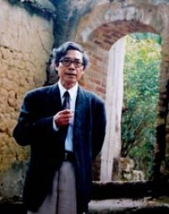
Tác giả: Bế Kiến Quốc
Sinh ngày: 19- 5- 1949
Mất ngày: 25- 6- 2002
Ông từng là Tổng biên tập báo Người Hà Nội.
Ông là một nhà thơ nổi tiếng của nước ta và đã đạt được nhiều giải thưởng văn học.

Slide 8
Thứ tư ngày 14 tháng 4 năm 2010
Tập đọc: Bài hát trồng cây
Ai trồng cây
Người đó có tiếng hát
Trên vòm cây
Chim hót lời mê say.
Ai trồng cây
Người đó có hạnh phúc
Mong chờ cây
Mau lớn lên từng ngày.
Ai trồng cây
Người đó có ngọn gió
Rung cành cây
Hoa lá đùa lay lay.
Ai trồng cây…
Em trồng cây…
Em trồng cây…
Bế Kiến Quốc
Ai trồng cây
Người đó có bóng mát
Trong vòm cây
Quên nắng xa đường dài.

Slide 9

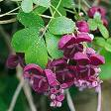
Thứ tư ngày 14 tháng 4 năm 2010
Tập đọc: Bài hát trồng cây
( Bế Kiến Quốc )
LuyÖn ®äc:
T×m hiÓu bµi:
*§äc ®óng:
Trồng cây,
Trồng cây
tiêng hat
tiếng hát
*Tõ ng÷:
mê say,
vom cây,
mê say
ngọn gió
vòm cây,
ngọn gió,
lay lay
- Mê say
lay lay.
*§äc diÔn c¶m:
- Đùa lay lay
Ai trồng cây
Người đó có tiếng hát
Trên vòm cây
Chim hót lời mê say.
/
/
/
/
/
//
Ai trồng cây
Người đó có ngọn gió
Rung cành cây
Hoa lá đùa lay lay.
/
/
/
/
/
//

Slide 10
Thứ tư ngày 14 tháng 4 năm 2010
Tập đọc: Bài hát trồng cây
Ai trồng cây
Người đó có tiếng hát
Trên vòm cây
Chim hót lời mê say.
/
Ai trồng cây
Người đó có hạnh phúc
Mong chờ cây
Mau lớn lên từng ngày.
/
/
/
/
/
/
/
//
/
//
Ai trồng cây
Người đó có ngọn gió
Rung cành cây
Hoa lá đùa lay lay.
/
/
/
/
/
Ai trồng cây…
Em trồng cây…
Em trồng cây…
Bế Kiến Quốc
/
//
/
//
Ai trồng cây
Người đó có bóng mát
Trong vòm cây
Quên nắng xa đường dài.
/
/
/
/
/
//

Slide 11
Thứ tư ngày 14 tháng 4 năm 2010
Tập đọc: Bài hát trồng cây
Ai trồng cây
Người đó có tiếng hát
Trên vòm cây
Chim hót lời mê say.
Ai trồng cây
Người đó có hạnh phúc
Mong chờ cây
Mau lớn lên từng ngày.
Ai trồng cây
Người đó có ngọn gió
Rung cành cây
Hoa lá đùa lay lay.
Ai trồng cây…
Em trồng cây…
Em trồng cây…
Bế Kiến Quốc
Ai trồng cây
Người đó có bóng mát
Trong vòm cây
Quên nắng xa đường dài.

Slide 12
Thứ tư ngày 14 tháng 4 năm 2010
Tập đọc: Bài hát trồng cây
( Bế Kiến Quốc )
Hoạt động 2:
Tìm hiểu bài

Slide 13
Thứ tư ngày 14 tháng 4 năm 2010
Tập đọc: Bài hát trồng cây
( Bế Kiến Quốc )
Thảo luận nhóm đôi :( 2 phút)
Câu hỏi 2:
Câu hỏi 1:
Hạnh phúc của người trồng cây là mong chờ cây
lớn, được chứng kiến cây lớn hằng ngày.
Cây xanh mang lại cho con người:
+ Tiếng hót say mê của các loài chim...
+ Ngọn gió mát làm rung cành , hoa lá
+ Bóng mát của cây làm cho người quên nắng ...
Hạnh phúc của người trồng cây là gì?
Cây xanh mang lại những gì cho con người?

Slide 14

Thứ tư ngày 14 tháng 4 năm 2010
Tập đọc: Bài hát trồng cây
( Bế Kiến Quốc )
Thảo luận nhóm 4 :( 2 phút)
Nội dung:
Cây xanh mang lại cho con người cái đẹp, ích lợi và hạnh phúc. Mọi người hãy hăng hái trồng cây.
Câu hỏi 3:
Những từ ngữ được lặp đi lặp lại trong bài thơ:
“Ai trồng cây”;“Người đó có” ; “Em trồng cây”.
Giúp người đọc dễ hiểu , dễ nhớ khuyến khích mọi người hăng hái trồng cây .
Qua bài thơ, tác giả muốn nói với chúng ta điều gì?
Những từ ngữ nào được lặp đi lặp lại trong bài thơ? Cách lặp ấy có tác dụng gì ?

Slide 15





Slide 16
Thứ tư ngày 14 tháng 4 năm 2010
Tập đọc: Bài hát trồng cây
( Bế Kiến Quốc )
Hoạt động 3:
Học thuộc lòng bài thơ

Slide 17
Thứ tư ngày 14 tháng 4 năm 2010
Tập đọc: Bài hát trồng cây
Ai trồng cây
Người đó có tiếng hát
Trên vòm cây
Chim hót lời mê say.
Ai trồng cây
Người đó có hạnh phúc
Mong chờ cây
Mau lớn lên từng ngày.
Ai trồng cây
Người đó có ngọn gió
Rung cành cây
Hoa lá đùa lay lay.
Ai trồng cây…
Em trồng cây…
Em trồng cây…
Ai trồng cây
Người đó có bóng mát
Trong vòm cây
Quên nắng xa đường dài.

Slide 18
Thứ tư ngày 14 tháng 4 năm 2010
Tập đọc: Bài hát trồng cây
Ai
Trên
.
trồng cây
Ai
trồng cây
Người đó
có tiếng hát
Người đó
có hạnh phúc
vòm cây
Mong
chờ cây
Chim hót
lời mê say
Mau lớn lên
từng ngày.
Ai
.
trồng cây
Người đó
có ngọn gió
Rung
cành cây
Ai
trồng cây…
Hoa lá
đùa lay lay
Em
trồng cây…
Em
trồng cây…
Ai
Quên
trồng cây
Người đó
có bóng mát
Trong
vòm cây
nắng xa
đường dài

Slide 19
Thứ tư ngày 14 tháng 4 năm 2010
Tập đọc: Bài hát trồng cây
Ai
Ai
tiếng hát
hạnh phúc
Chim
Mau
Ai
ngọn gió
Ai
Hoa
Ai
bóng mát
Quên

Slide 20
Thứ tư ngày 14 tháng 4 năm 2010
Tập đọc: Bài hát trồng cây
( Bế Kiến Quốc )
Bông hoa của em
Trò chơi

Slide 21




Thø tư ngµy 14 th¸ng 4 n¨m 2010
Tập đọc: Bài hát trồng cây
( Bế Kiến Quốc )
Hãy đọc khổ thơ có từ: hạnh phúc!
Hãy đọc khổ thơ có từ: tiếng hát !
Hãy đọc khổ thơ có từ: ngọn gió!
Hãy đọc câu thơ có từ: bóng mát !

Slide 22
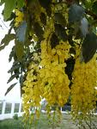

Slide 23
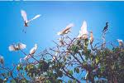

Slide 24
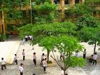

Slide 25
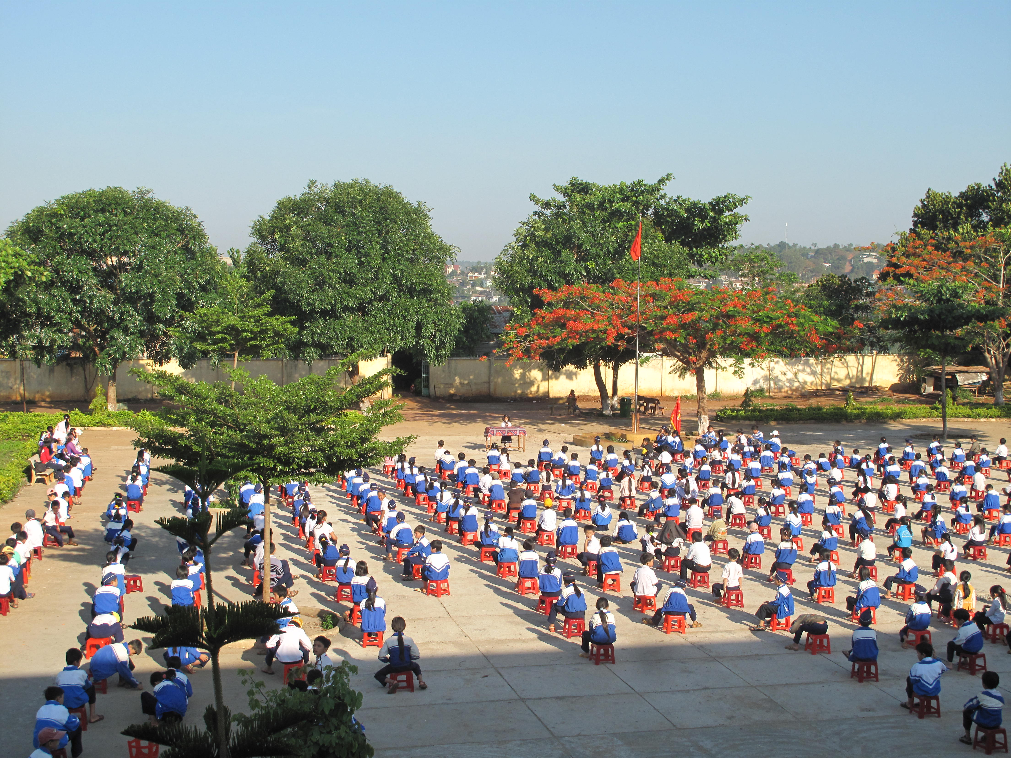

Slide 26


Slide 27
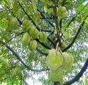

Slide 28


Slide 29


Slide 31
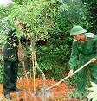

Slide 32


Slide 33


Slide 34
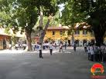

Slide 35


Slide 36



CHUÙC CAÙC EM
NGOAN
HOÏC GIOÛI
CHAÊM
HOÏC GIOÛI
CHÚC CÁC THẦY-CÔ LUÔN
VUI-KHỎE- HẠNH PHÚC -THÀNH ĐẠT

